Slide 1
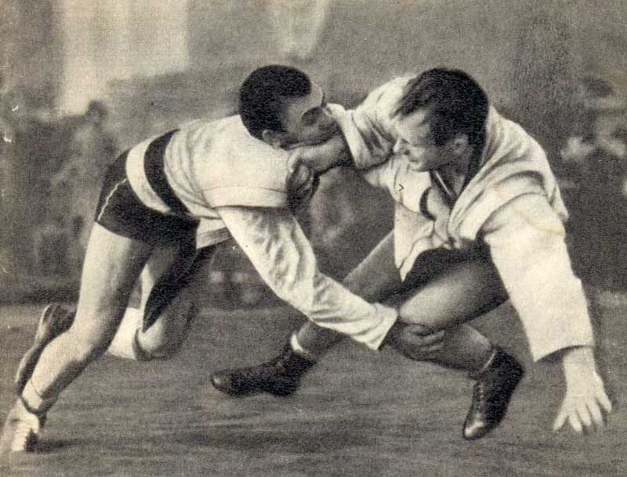
САМБО в годы ВОВ- 1941-1945гг

Slide 2
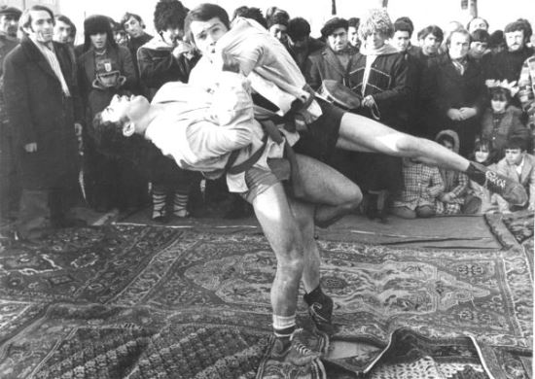
Определение
Са́мбо ( сокращение ( акроним) от самозащита (самооборона) без оружия) — советский, а в настоящее время и международный вид спортивного единоборства, а также комплексная система самозащиты, разработанная сотрудниками инструкторского и тренерского состава общества «Динамо» в 1930-е годы для подготовки офицеров НКВД и военнослужащих внутренних войск (в рамках курса специальной физической подготовки, сокр. «спецфиз»). Официальной датой рождения самбо принято считать 16 ноября 1938 года, когда Спорткомитет СССР включил самбо в число видов спорта, культивируемых в СССР.

Slide 3
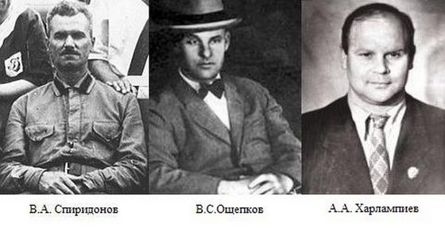
Энтузиастами становления и развития данного вида спорта являлись В.А. Спиридонов, В.С. Ощепков и А.А. Харлампиев, обратившие внимание на характерные особенности национальных видов борьбы.

Slide 4
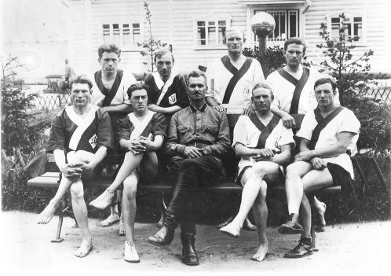
Виктор Спиридонов
Спиридонов возглавляет первую секцию борьбы, открывшуюся в 1923 году на базе общества «Динамо». Обучает боевым приёмам чекистов, работников милиции, командиров и бойцов пограничных войск. Намечает два направления дальнейшего развития самбо – спортивное и прикладное, боевое. Открывает секции в Ленинграде, Ростове-на-Дону, Свердловске, Новосибирске и ряде других городов. Предлагает правила соревнований.

Slide 5
Василий Ощепков
Василий Ощепков, закончил в 1913 году в Японии институт дзюдо «Кодокан», с 1918 по 1926 год был резидентом Главного разведовательного управления Красной Армии в Японии. До переезда в Москву работал инструктором по самозащите в новосибирском отделении «Динамо», обучая курсантов местной школы милиции. Там уже внедрялась закрытая система В. Спиридонова «САМ». В Москве Ощепков организовывает в ЦДКА группы по изучению рукопашного боя среди военнослужащих, проводит занятия для высшего командного состава Красной Армии.
Уже в те годы Ощепков отошел от правил дзюдо, активно дополнял японскую борьбу приемами, взятыми из богатого арсенала национальных видов борьбы народов Советского Союза. Он стал добавлять в дзюдо самые эффектные приемы из национальных видов борьбы, менять покрой куртки, правила проведения соревнований, ввел защитную обувь — борцовки. Так возник новый вид спорта, который назывался в то время «борьба свободного стиля».

Slide 6
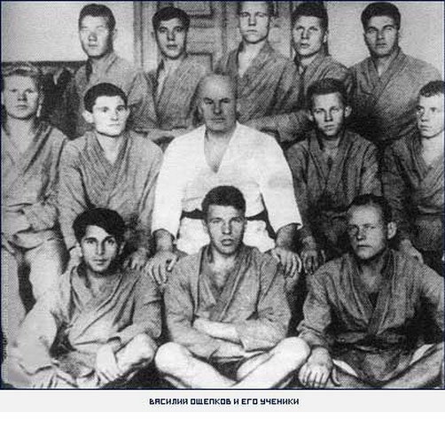

Slide 7
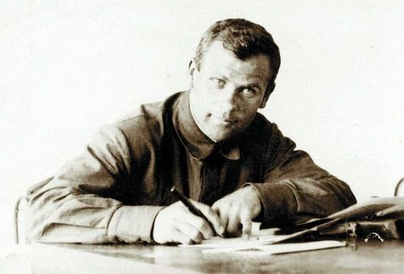
Анатолий Харлампиев
Анатолий Харлампиев, Автор первого учебника «Борьба самбо». Еще студентом, в 1936 году он защищает дипломную работу, в которой собраны и описаны приёмы, изученные им под руководством Ощепкова.

Slide 8
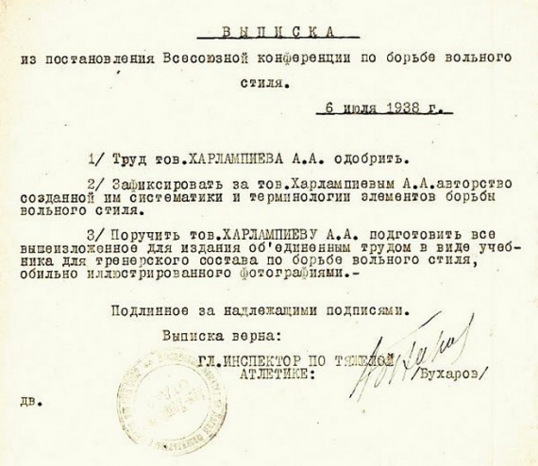
Анатолий Харлампиев
Харлампиев — автор многих книг по теории и практики обучения самбо, организатор многочисленных судейских семинаров и учебных сборов для спортсменов. Он основал школы воспитания спортсменов в таких спортивных обществах как «Крылья Советов», «Динамо» и Московском энергетическом институте, подготовив более ста мастеров спорта, кандидатов в мастера спорта и тысячи разрядников.

Slide 9
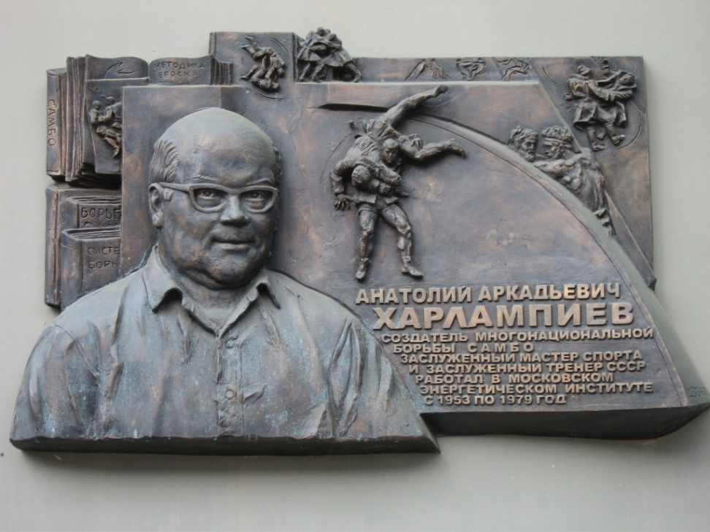
В годы ВОВ
В первые же дни Великой Отечественной войны, Харлампиев ушел добровольцем на фронт. Закончив войну в войсках, разгромивших Квантунскую армию, он стал учиться борьбе уже у самих пленных японцев, в обозе которых нашлось с десяток татами для дзюдо. Начав воевать простым солдатом, он был демобилизован в звании старшего лейтенанта, его служба была отмечена многими орденами и медалями. В 50-х годах японцы присвоили Харлампиеву почетный восьмой дан по дзюдо, что было вообще невозможно, если ты не уроженец страны восходящего солнца.

Slide 10
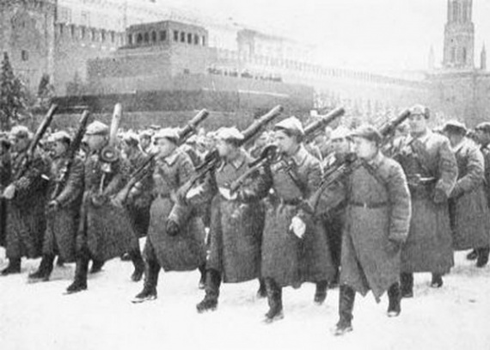
Первые герои
1941-1945 годы. Многие спортсмены уходят на фронт, самые опытные остаются в тылу: ленинградец Иван Васильев преподаёт навыки самозащиты десантникам, москвич Николай Гладков обучает бойцов воздушно-десантных войск.

Slide 11
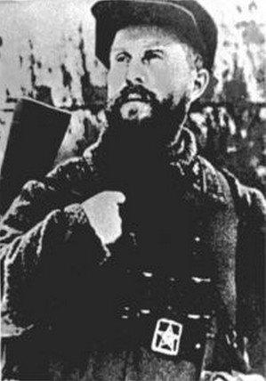
Первые герои
Призёры первых первенств СССР Е. Баев, Н. Сазонов, В. Шейнин, В. Салмин погибают во время сражений. Первый чемпион СССР Евгений Чумаков и ленинградец Иван Васильев проходят всю войну. Основывают школы самбо, прогремевшие на всю страну. Пермяк Леонид Голев возвращается с фронта Героем Советского Союза.

Slide 12
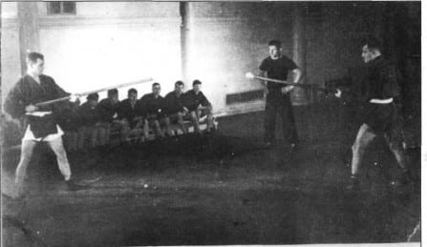
ВОВ
Весомый вклад во внедрение борьбы вольного стиля и рукопашного боя в ряды армии внесли два ученика Василия Ощепкова. Это Николай Михайлович Галковский и Борис Аркадьевич Сагателян. Первый разработал систему НПРБ-38 (Наставление по подготовке к рукопашному бою), а второй издал пособие под названием «Приемы боя невооруженного с вооруженным» (обезоруживание нападающего с револьвером, винтовкой, кинжалом). Понятно, что эти руководства учили солдат не только бить и бросать соперника, но и использовать подручные средства: винтовку, каску, нож, саперную лопатку. Не было и правил, например, ущемление голеностопа сопровождалось ударом колена в пах.

Slide 13
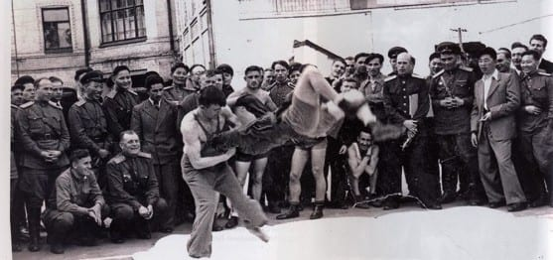
Выносливость и сила самбистов играли важную роль в бою. Николай Галковский вспоминал, что на фронте его не раз выручала его сила. Он был начальником санитарного поезда, практически единственный мужчина в женском коллективе. В критических ситуациях он в одиночку грузил десятки раненых в поезд. Первопроходец самбо на Украине Роман Александрович Школьников уверял, что немцы испытывали невероятные трудности с ним и его учениками в боях под Киевом. В одном интервью Школьников рассказал, что его подопечный, самбист Иван Михайлов так пугал немцев, что они кричали: «Гросс Иван! Гросс Иван!» (большой Иван). Мастер спорта СССР по самбо Леонид Голев на фронте получил звание Герой Советского Союза. Голев был наводчиком 45-миллиметрового орудия истребительно-противотанковой батареи. При форсировании Днепра был убит командир его расчета. Голев взял командование расчетом на себя, и под его руководством была отбита вражеская атака.

Slide 14
После этого он уничтожил 5 танков, 1 САУ «Фердинанд», 3 пулеметные огневые точки и около 50 солдат и офицеров противника. В этом бою Голев был тяжело ранен и в бессознательном состоянии отправлен в госпиталь, где ему вручили почетную награду. В пермском крае помнят и чтят своего героя. В Перми в его честь названа улица в Дзержинском районе, и в память о нем проводится всероссийский турнир по самбо. Мастер спорта СССР Игорь Данилин был не только первопроходцем самбо и дзюдо в Курской области, но и удостоился Ордена славы. Данилин был разведчиком, в представлении к награде было написано: «в рукопашной схватке уничтожил трех немецких разведчиков, которые находились в передовом дозоре, ему помогло владение приемами борьбы самозащиты без оружия (самбо)». Для Данилина война закончилась в 1944 году, в Румынии, после третьего ранения. В Курске его помнят, и в 80-е годы в его память даже проводились турниры по самбо. К сожалению, сейчас их нет, но может быть, кто-то из Курска возобновит данную традицию. Также стоит отметить Ивана Гладкова и Ивана Васильева, которые обучали рукопашному бою десантников. Васильев в 1943 году выпустил пособие по рукопашному бою, которое разошлось массовым тиражом. Что дали самбо и рукопашный бой советским солдатам?- Уверенность в победе, умения и навыки в рукопашном бою. Статистика показывает, что в 80% случаях рукопашных схваток инициаторами выступали именно наши солдаты. И в большинстве случаев побеждали.

Slide 15
